Slide 1
Sztuka książkowego uwodzenia w XXI w.
Grzegorz Leszczyński
Uniwersytet Warszawski

Slide 2
Proza przygodowa

Slide 3
Proza obyczajowa

Slide 4
Proza obyczajowa

Slide 5
Proza obyczajowa

Slide 6
Proza obyczajowa

Slide 7
Proza obyczajowa

Slide 8
Proza obyczajowa

Slide 9
Proza obyczajowa

Slide 10
Proza obyczajowa

Slide 11
Proza obyczajowa

Slide 12
Proza obyczajowa

Slide 13
Prowokacje

Slide 14
Książki poznawcze

Slide 15
Książki poznawcze

Slide 16
Książki poznawcze

Slide 17
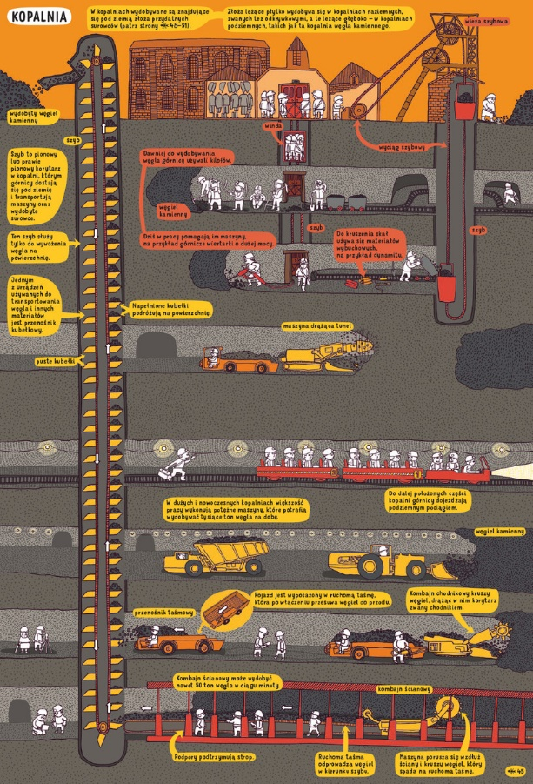
Książki poznawcze

Slide 18
Książki poznawcze

Slide 19
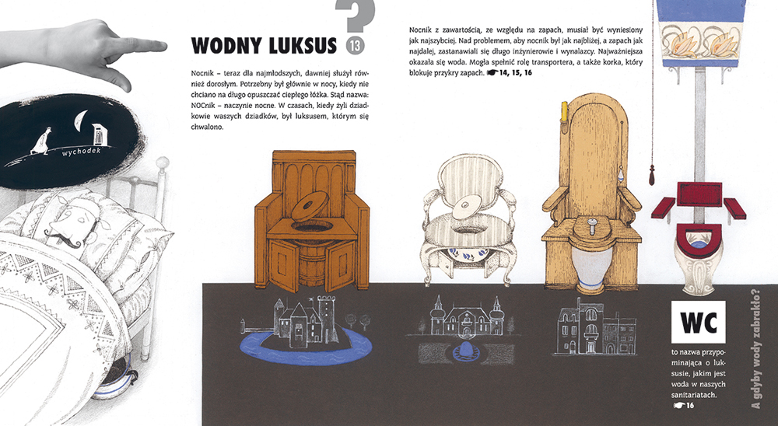
Książki poznawcze

Slide 20
Książki poznawcze

Slide 21
Książki poznawcze

Slide 22
Książki poznawcze

Slide 23
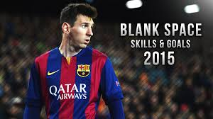
Książki poznawcze

Slide 24
Książki poznawcze

Slide 25
Książki poznawcze

Slide 26
Książki poznawcze

Slide 27
Książki poznawcze

Slide 28
Książki poznawcze

Slide 29
Książki poznawcze

Slide 30
Książki poznawcze

Slide 31
Książki poznawcze

Slide 32
Książki poznawcze

Slide 33
Książki poznawcze

Slide 34
Nowe spojrzenia

Slide 35
Nowe spojrzenia

Slide 36
Nowe spojrzenia

Slide 37
Nowe spojrzenia

Slide 38
Nowe spojrzenia

Slide 39
Nowe spojrzenia

Slide 40
Nowe spojrzenia

Slide 41
Nowe spojrzenia

Slide 42
Książki intrygujące

Slide 43
Książki intrygujące

Slide 44
Książki intrygujące

Slide 45
Książki intrygujące

Slide 46
Książki intrygujące

Slide 47
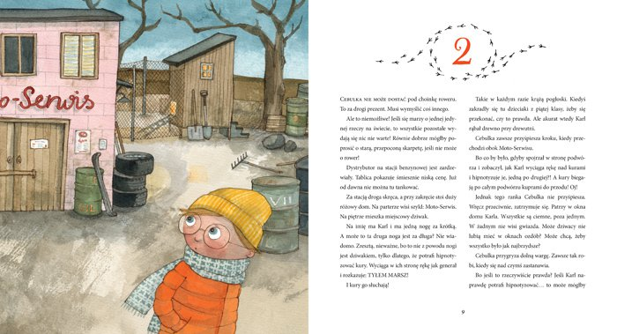
Książki intrygujące

Slide 48
Prowokacje

Slide 49
Prowokacje

Slide 50
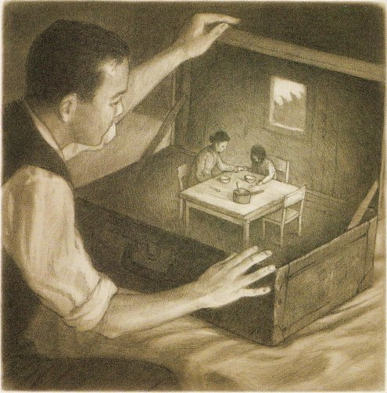
Prowokacje

Slide 51
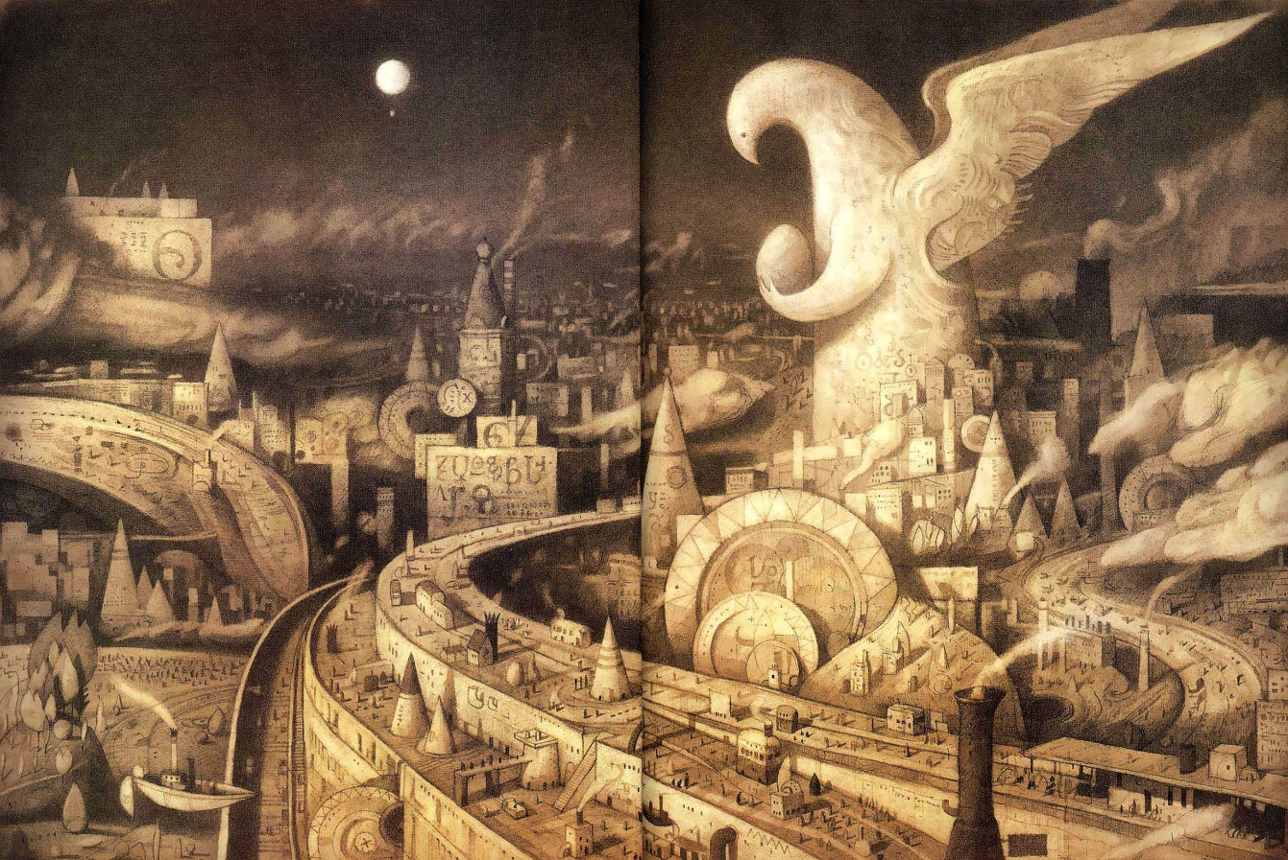
Prowokacje

Slide 52
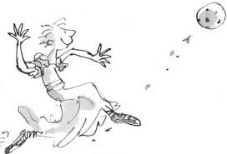
Prowokacje

Slide 53
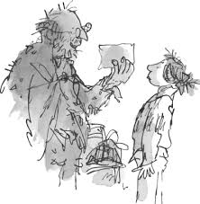
Prowokacje

Slide 54
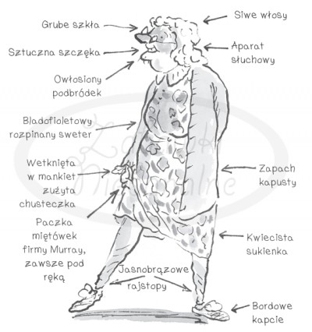
Prowokacje

Slide 55
Dziękuję za uwagę.

